Slide 1

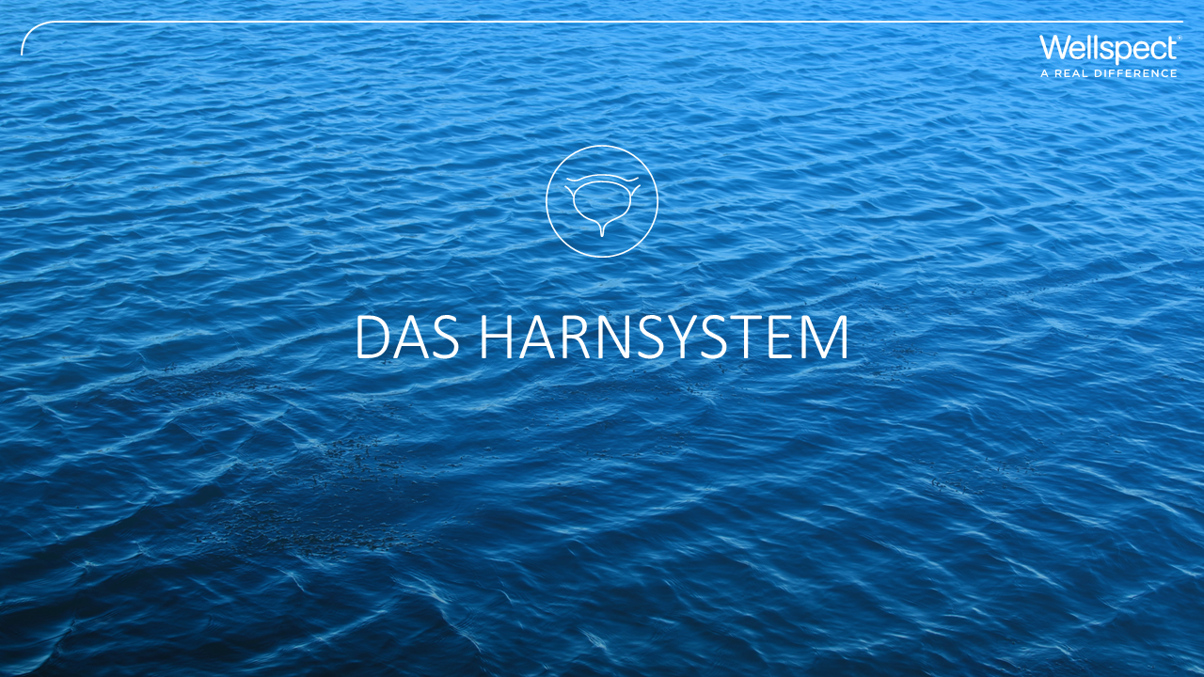

Slide 2
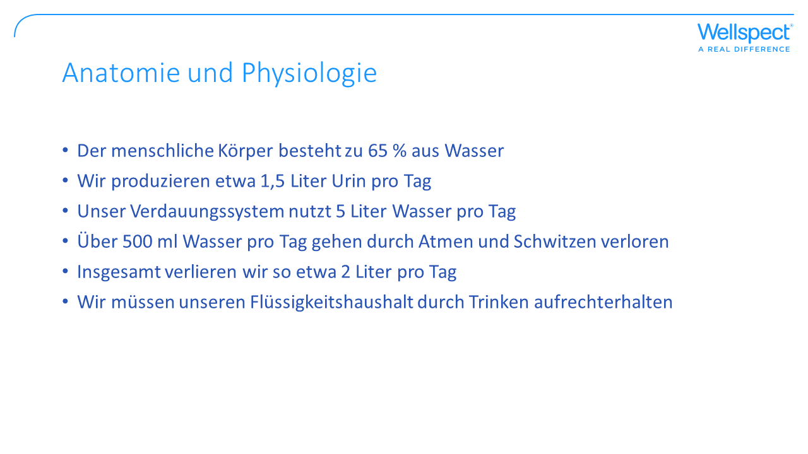

Slide 3
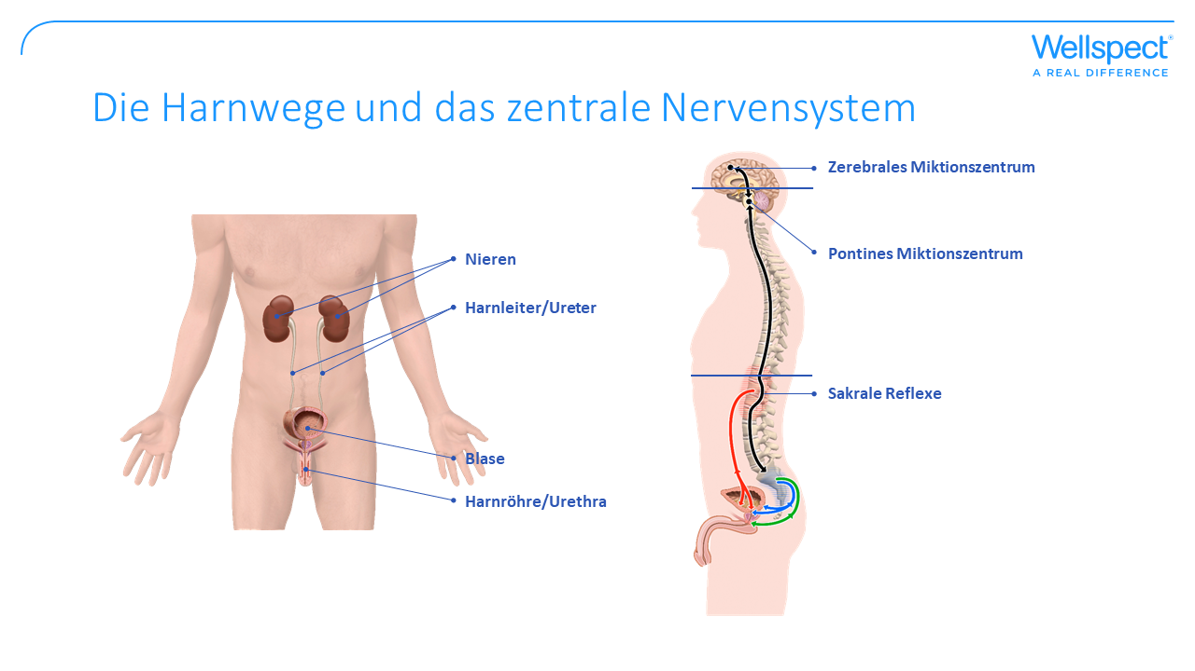

Slide 4
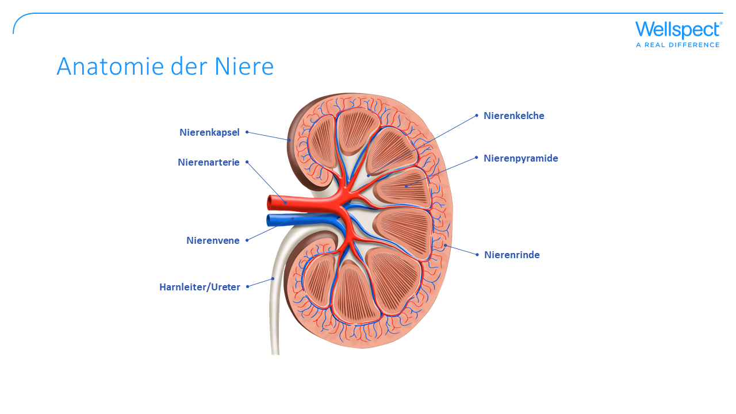
Notes:
Nieren.
Die Hauptaufgabe der Nieren besteht darin, das innere Gleichgewicht des Körpers aufrechtzuerhalten (Homöostase). Jede Niere enthält eine Million Nephrone, in denen das Blut gefiltert wird.
Die Nierentubuli absorbieren einen Großteil des Urins, Wasser, Salze und Nährstoffe. Zurück bleibt ein stark konzentrierter Urin, der im Nierenbecken gesammelt wird. Dieser enthält vor allem Salze und stickstoffreiche Abfallprodukte. Die Menge des gefilterten Urins wird auf 190 Liter pro Tag geschätzt. Die endgültige Menge an Urin, die den Körper verlässt, liegt normalerweise zwischen einem und zwei Litern pro Tag.
Um ihre Aufgabe zu bewältigen, müssen die Nieren:
den Wasserhaushalt des Körpers konstant halten
Kontrolle der Konzentration aller Salze
Unterstützung bei der Sauerstoffregulierung
Gifte ausscheiden und Nährstoffe sammeln
Hormone produzieren

Slide 5
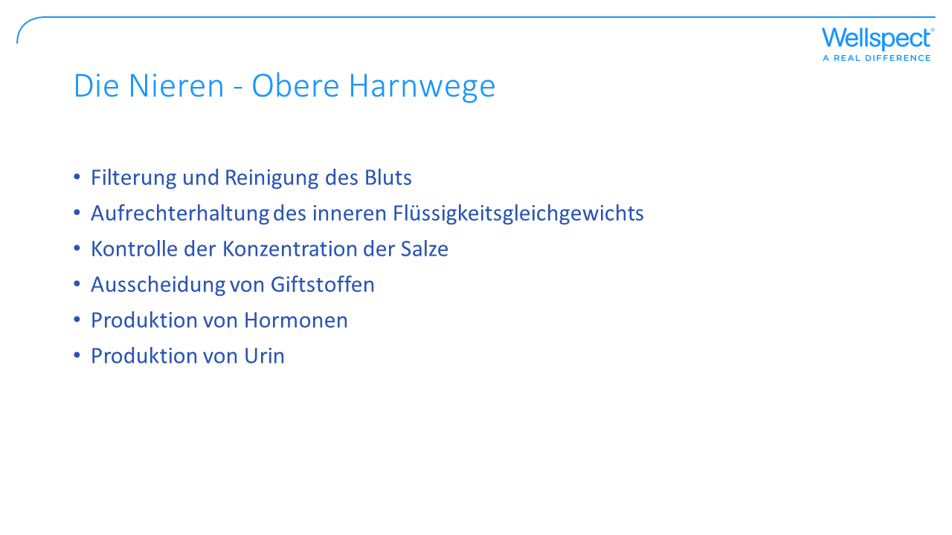

Slide 6
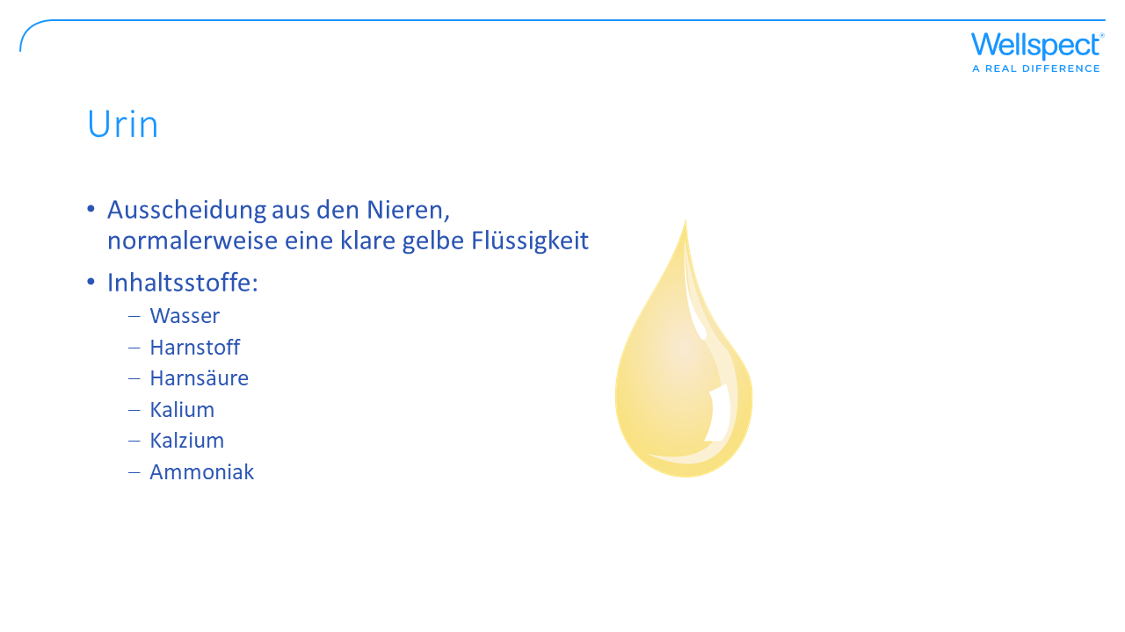
Notes:
Die Funktion des Urins.
Der menschliche Körper besteht zu 60 % aus Wasser. Es ist ganz natürlich, dass wir im Laufe des Tages eine gewisse Menge Wasser trinken müssen, da wir ständig Wasser in Form von Schweiß, Atemluft und Urin verlieren.
Wie viel Flüssigkeit wir brauchen, hängt davon ab, wie viel wir wiegen und wie körperlich aktiv wir sind. Wenn wir Urin ausscheiden, geschieht das zum Teil, um Flüssigkeit loszuwerden, die wir nicht brauchen. Wenn wir viel trinken, scheiden wir auch viel Urin aus. Der Urin ist jedoch Teil des körpereigenen Reinigungssystems.
Jede Nacht, wenn wir schlafen, verdunstet mindestens ein halber Liter in Form von Schweiß und Atemluft. Tagsüber, wenn wir arbeiten und uns bewegen, schwitzen wir mehr und verlieren mehr Wasser. Ein weiterer halber Liter hilft uns, giftige Abfallprodukte in Form von Urin auszuscheiden. Der Rest wird zur Füllung der Zellen und zur Schmierung der beweglichen Teile verwendet. Allein die Haut, das größte Organ, muss zehn Prozent Wasser enthalten, um ihre Flexibilität und Biegsamkeit zu erhalten.

Slide 7
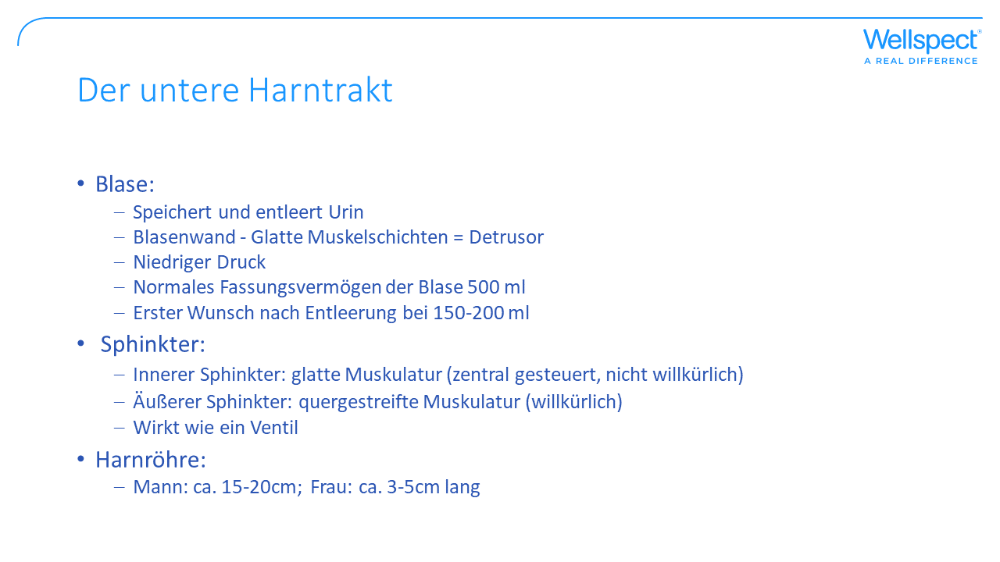

Slide 8
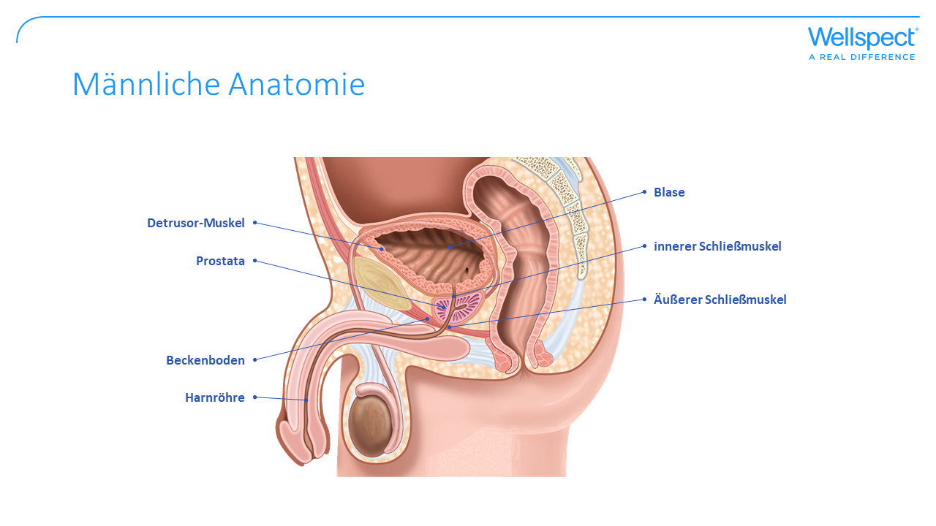
Notes:
Die männliche Harnröhre hat die Form eines S. Die Länge der Harnröhre beträgt etwa 20-27cm. Der Mann verfügt über zwei Schließmuskeln, den inneren Schließmuskel, der aus glatter Muskulatur besteht und der u.a. das Eindringen von Sperma in die Blase verhindert, und den äußeren Schließmuskel, der aus quergestreiften Muskelfasern besteht und daher willentlich kontrolliert werden kann, um die Entleerung zu verhindern. Die Prostata liegt unterhalb des Blasenhalses (um das Einführen des Katheters zu erleichtern, wird der Penis daher beim Katheterisieren gestreckt und in Richtung Unterleib gehalten). Enge Durchgänge befinden sich im Bereich des äußeren Schließmuskels, der Prostata und am Blasenhals (innerer Schließmuskel).

Slide 9
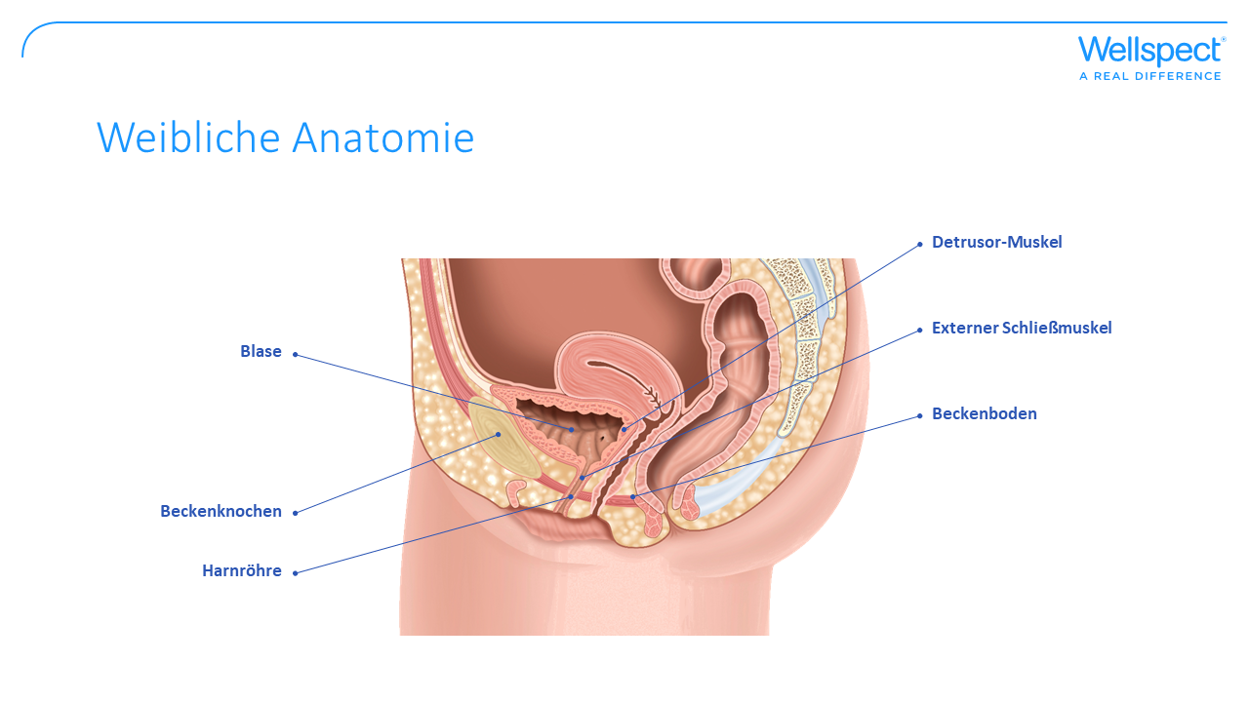
Notes:
Die weibliche Harnröhre ist ein fibromuskulärer Schlauch, der nur 3-5 cm lang ist. Der Eingang zur Harnröhre befindet sich oberhalb der Vagina. Der mittlere Teil der Harnröhre ist von quergestreiften Muskeln umgeben, deren Tonus ein Faktor für die Aufrechterhaltung der Harnkontinenz ist. Schmale Abschnitte befinden sich im Bereich des äußeren Blasenschließmuskels und des Blasenhalses. Aufgrund der Nähe des Analbereichs zur Harnröhre besteht bei der Frau im Vergleich zum Mann eine erhöhte Gefahr von Harnwegsinfektionen durch E. coli-Bakterien. Anatomische Veränderungen der Gebärmutter (z. B. Prolaps) können zu einer Verschlechterung der Blasenfunktion führen.

Slide 10
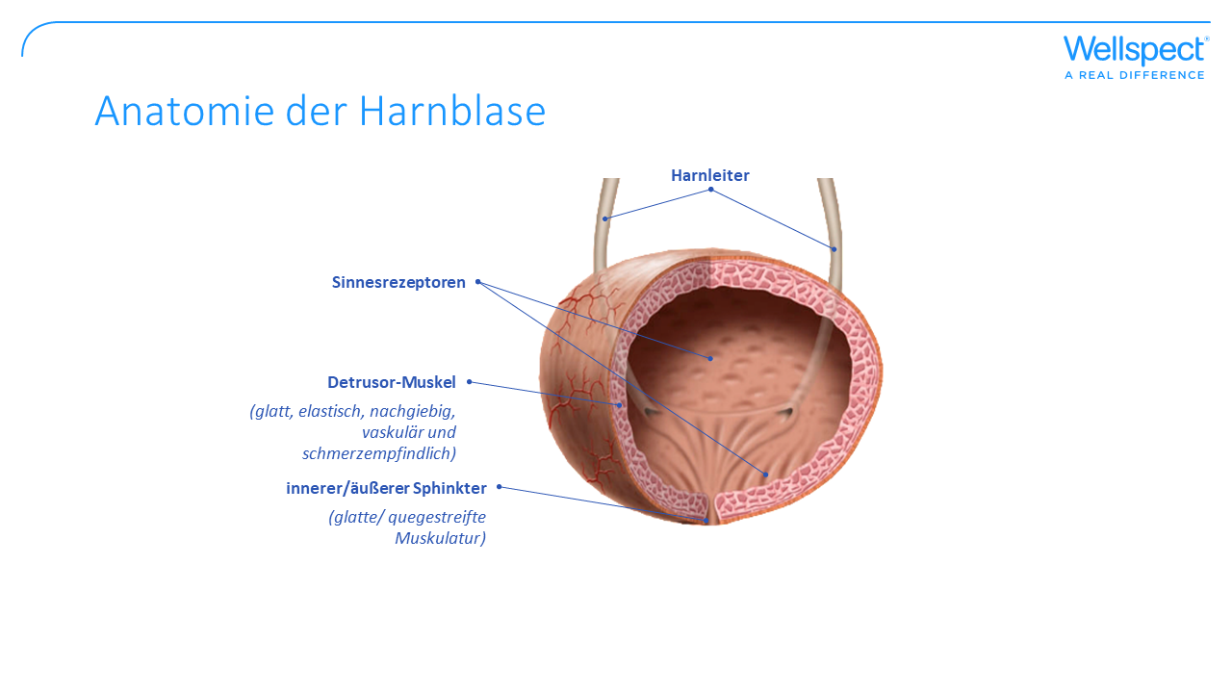
Notes:
Harnleiter.
Unter normalen Bedingungen produziert der Körper etwa 1,5 Liter Urin pro Tag. Die Harnleiter transportieren den Urin durch kräftige peristaltische Wellenbewegungen vom Nierenbecken zur Blase.
Da die Harnleiter schräg durch die Blasenwand verlaufen, wird verhindert, dass der Urin zu den Nieren zurückfließt.
Bei Nierensteinen, die den Fluss im Harnleiter behindern oder stoppen, kann es zu heftigen krampfartigen Schmerzen kommen.
Blase.
(Bild und Beschriftung: Die unteren Harnwege bestehen aus Blase (Detrusormuskel), Harnröhre und Schließmuskel.
Die Blase hat die Aufgabe, Urin zu speichern und zu entleeren. Im Inneren ist die Blase von einer Schleimhaut (Epithel genannt) ausgekleidet, die die Fähigkeit hat, sich ständig zu erneuern. Die Hauptaufgabe des Epithels besteht darin, den Körper vor Urin zu schützen. Unterstützt wird das Epithel u. a. durch Antikörper, die den Körper vor Infektionen schützen.
Die Blasenwände bestehen aus mehreren Muskelschichten aus glatter Muskulatur. Zwischen den Muskelschichten gibt es eine große Anzahl von sich kreuzenden Fasern. Dadurch kann der Detrusor stark gedehnt werden, ohne dass die Spannung in den Wänden zu stark zunimmt. Die Folge ist, dass der Füllungsdruck (Urindruck in der Blase) niedrig sein kann.
Ein Kragen aus glattem Muskel verläuft bei Männern entlang des hinteren und mittleren Teils der Harnröhre und bei Frauen entlang der gesamten Harnröhre. Der mittlere Abschnitt. Der Schließmuskel verschließt die Harnröhre während der Speicherphase und öffnet sie, wenn er ein Signal vom Gehirn erhält.
In der Blasenwand befinden sich Rezeptoren, die den Druck in der Blase und die Dehnung der Blase wahrnehmen. Der Blasendruck steigt während der Speicherphase nicht an.

Slide 11
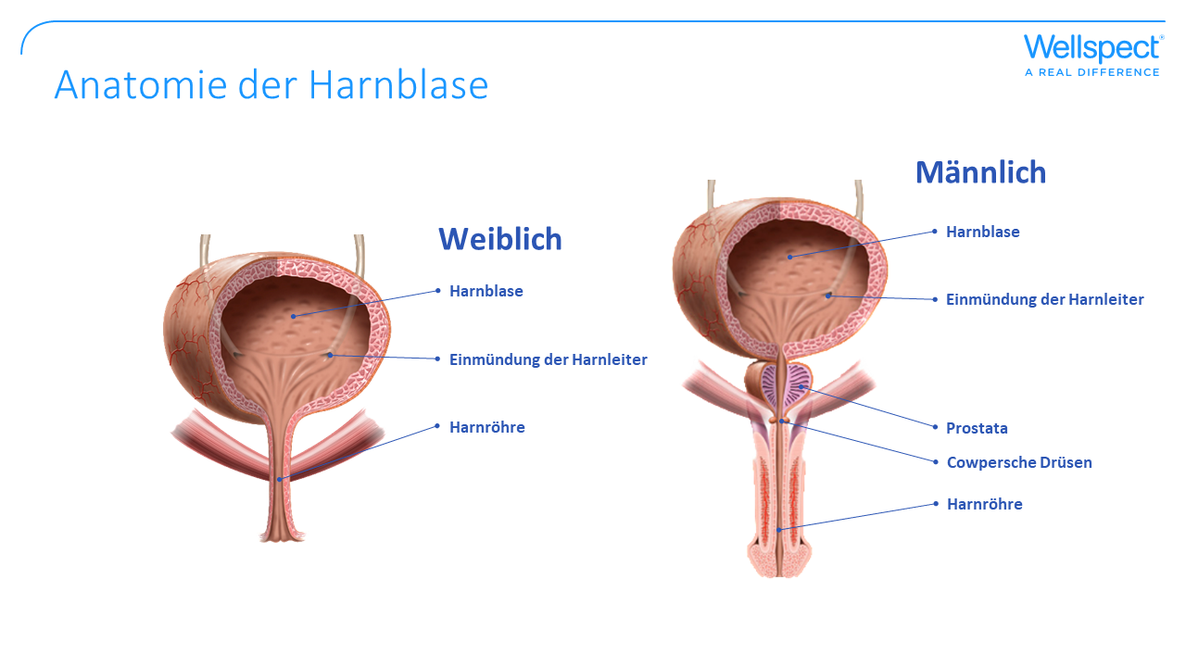
Notes:
Harnröhre.
Die Harnröhre der Frau ist ca. 3-5 cm lang, die des Mannes ca. 25-27 cm. Der Endmuskel der Harnröhre hat zwei Funktionen: 1) den Urin während der Speicherphase in der Blase zu halten und 2) sich zu öffnen, wenn die Blase entleert werden soll. Beide Funktionen erfordern ein Zusammenspiel zwischen der Blase und der Harnröhre.
In der Harnröhre ist der Druck höher als in der Blase, was dazu beiträgt, die Blase unter Kontrolle zu halten.

Slide 12
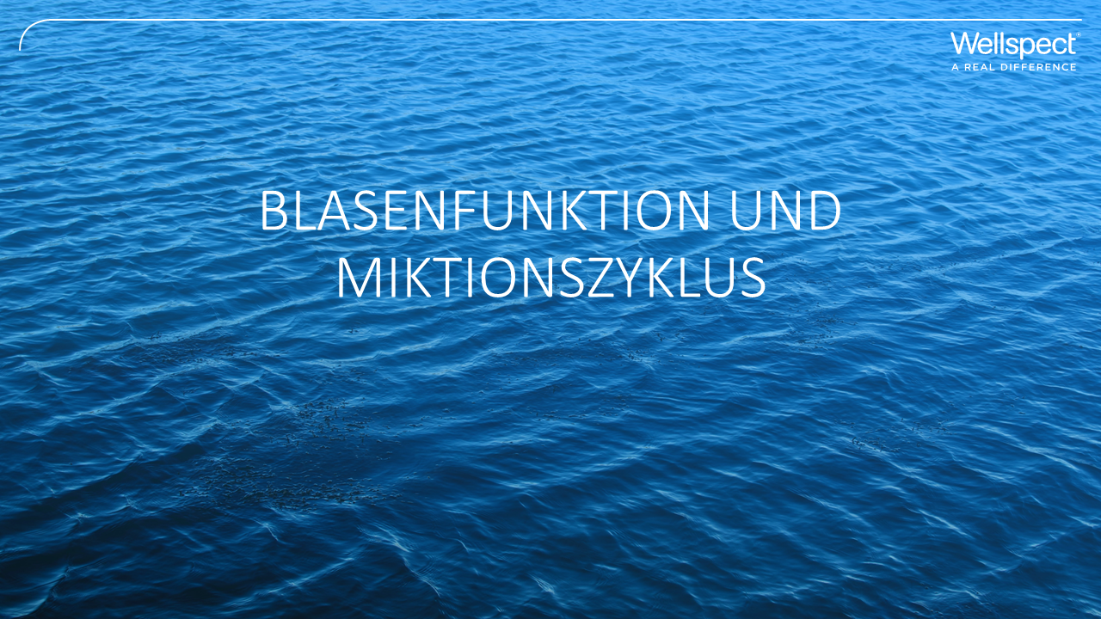

Slide 13
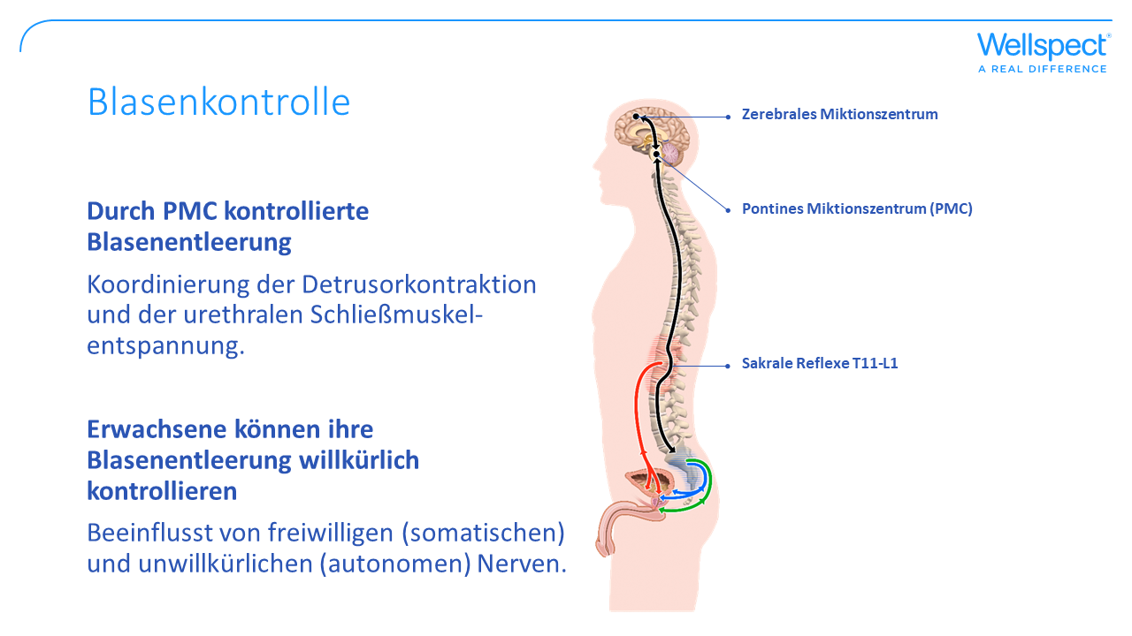
Notes:
Wie steuert unser Nervensystem unsere Blasenfunktion?
Damit das Harnsystem seine Aufgabe erfüllen kann, müssen Muskeln und Nerven zusammenarbeiten, um den Urin in der Blase zu halten und ihn dann zum richtigen Zeitpunkt freizugeben.
Die Nerven leiten Nachrichten von der Blase an das Gehirn weiter, um ihr mitzuteilen, wann sie voll ist. Sie leiten auch Nachrichten vom Gehirn an die Blase weiter, die den Muskeln sagen, dass sie sich entweder anspannen oder entspannen sollen.
Welches sind nun die verschiedenen Teile des Nervensystems, die die Blase beeinflussen und kontrollieren?
Die zerebrale Kontrolle - das kortikale/zerebrale Miktionszentrum und das pontine Miktionszentrum (PMC) - befindet sich im Hirnstamm (Pons) an der Schnittstelle zwischen Gehirn, Rückenmark und autonomem Nervensystem.
Das Gehirn erkennt, wann die Blase voll ist und beeinflusst die willentliche Kontrolle über die Blase. Es koordiniert auch die Kontraktion des Detrusors und die Entspannung des Schließmuskels (=Synergie).
Sakrale Kontrolle - Das sakrale Zentrum ist für die Reflexkontrolle der Blasenfunktion verantwortlich. Ein Reflex braucht keine bewusste Kontrolle, um wirksam zu werden, aber eine Beteiligung der bewussten Kontrolle und der Willkürnerven kann die Wirkung verzögern oder blockieren. Es befindet sich auf der Höhe von T11/L1, wo es häufig zu traumatischen Verletzungen kommen kann.

Slide 14
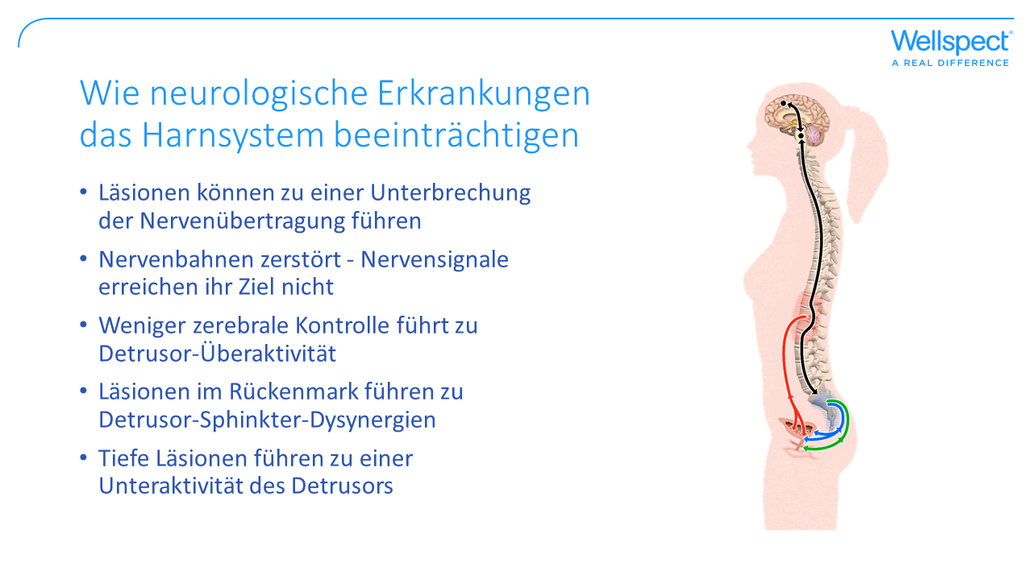
Notes:
Wie können sich neurologische Schäden auf das Harnsystem auswirken?
Das Rückenmark spielt eine zentrale Rolle bei Blasenfunktionsstörungen
Lesen Sie sich die Punkte auf der Folie durch, in denen verschiedene Bereiche der Schädigung zu unterschiedlichen Symptomen führen können

Slide 15
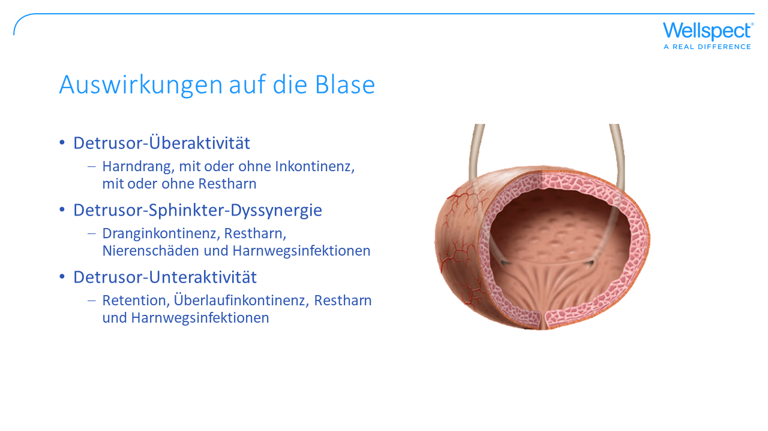

Slide 16
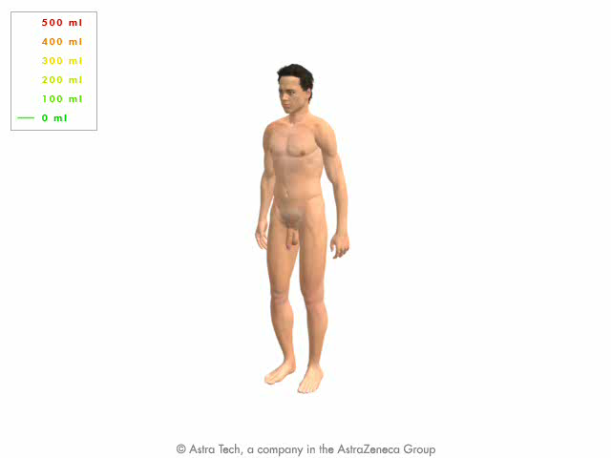
Miktionszyklus
Afferente Nerven
Efferenter sympathischer Nervus hypogastricus (hemmend)
Eefferenter parasympathischer Nervus pelvicus
Efferenter somatischer
Nervus Pudendus
Notes:
Was passiert, wenn man die Blase entleert?
Die Blasenentleerung wird auch als Miktion bezeichnet und wird vom zentralen Nervensystem gesteuert. Was dabei geschieht, ist ein komplexes Zusammenspiel zwischen dem willentlichen (somatischen) und dem unwillkürlichen (autonomen) Nervensystem. Im autonomen Nervensystem unterscheidet man zwischen dem Parasympathikus und dem Sympathikus. Die Speicherphase der Blase wird hauptsächlich vom Sympathikus gesteuert (er hält die Harnröhre geschlossen), während der Parasympathikus die Entleerungsphase steuert (er sorgt für die Öffnung der Harnröhre).
Wenn wir uns entscheiden, Urin zu lassen, verringert sich der Druck in der Harnröhre, die Harnröhre öffnet sich und die Blase zieht sich zusammen, bis sie leer ist. Dann geht die Blase wieder in die Speicherphase über, und der Druck in der Harnröhre ist wieder höher als der Druck in der Blase.
1) Die Blase füllt sich. Der Detrusor-Muskel entspannt sich, die Beckenmuskulatur und der Urinabgang/der Harndrang
2) die Schließmuskeln ziehen sich zusammen (gesteuert durch das sympathische Nervensystem).
3) Die Blase ist halb voll. Man spürt ein Anspannen und wartet auf eine geeignete Gelegenheit zum Urinieren.
Die Blase wird entleert. Die Entleerung wird durch eine Anspannung eingeleitet, die den Druck auf die Blasenwand vorübergehend erhöht. Die Detrusormuskeln ziehen sich zusammen, die Beckenmuskulatur und die Schließmuskeln entspannen sich (gesteuert durch das parasympathische Nervensystem)
Der Miktionszyklus ist ein Kreislauf, der den ganzen Tag andauert. Störungen können in allen drei Phasen auftreten. Damit die Blasenfunktion richtig funktioniert, ist es wichtig, dass die freiwilligen und unfreiwilligen Nervenimpulse zusammenarbeiten.

Slide 17
Wellspect HealthCare, Aminogatan 1, P.O. Box 14, SE-431 21 Mölndal, Schweden. Telefon: +46 31 376 40 00.

